Slide 1

背景介绍
模型构建
模型求解
算例分析
结论与未来展望
参考文献
考虑企业社会责任的应急物资协同储备：Stackelberg 博弈模型
论文汇报
张珂，周吉林
北京邮电大学智能工程与自动化学院
2025 年 5 月 25 日
张珂，周吉林
考虑企业社会责任的应急物资协同储备：Stackelberg 博弈模型

Slide 2
背景介绍
模型构建
模型求解
算例分析
结论与未来展望
参考文献
目录
背景介绍
模型构建
模型求解
算例分析
结论与未来展望
张珂，周吉林
考虑企业社会责任的应急物资协同储备：Stackelberg 博弈模型

Slide 3
背景介绍
模型构建
模型求解
算例分析
结论与未来展望
参考文献
背景介绍
模型构建
模型求解
算例分析
结论与未来展望
张珂，周吉林
考虑企业社会责任的应急物资协同储备：Stackelberg 博弈模型

Slide 4
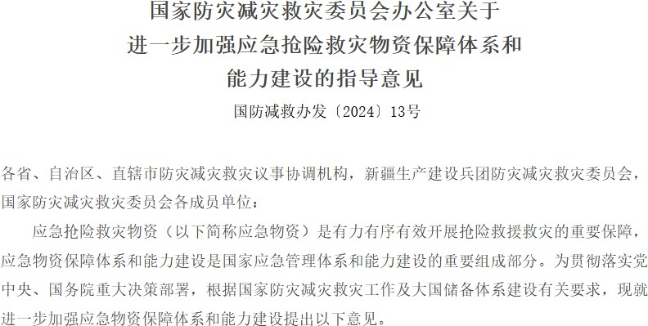
背景介绍
模型构建
模型求解
算例分析
结论与未来展望
参考文献
背景介绍: 研究背景与意义
我国自然灾害频发，应急物资储备至关重要^{[1-2]}。
传统储备模式问题：物资单一、成本高、效率低^{[3-4]}。
国家政策导向（《指导意见》和《十四五规划》）：构建政企协同、实物与产 能结合的储备模式^{[5-6]}。
强调应急物流社会化^{[7]}。
图 1: 相关政策文件
张珂，周吉林
考虑企业社会责任的应急物资协同储备：Stackelberg 博弈模型

Slide 5
背景介绍
模型构建
模型求解
算例分析
结论与未来展望
参考文献
背景介绍: 文献回顾
博弈论应用：
Stackelberg 博弈模型分析政企合作^{[8]}。
演化博弈模型分析多方参与^{[9-10]}。
国际研究关注激励与协调机制^{[11-14]}。
契约机制设计：
期权契约降低决策风险^{[15-17]}。
数量柔性契约协调供需^{[18-19]}。
多企业参与的复杂契约^{[20-21]}。
期权契约理论基础^{[22-24]}。
其他关键因素与复杂供应链：
三级供应链与数量柔性契约^{[25]}。
人道主义供应链整体优化^{[26]}。
企业社会责任 (CSR) 融入模型^{[27]}。
物资维护水平^{[28]}。
_{生产能力储备}[29-30]。
多级供应链与代储模式^{[31]}。
张珂，周吉林
考虑企业社会责任的应急物资协同储备：Stackelberg 博弈模型

Slide 6
背景介绍
模型构建
模型求解
算例分析
结论与未来展望
参考文献
背景介绍: 现有研究不足与本文贡献
现有研究不足：
企业社会责任 (CSR) 考量不足：多将企业视为纯粹逐利者^{[8,20]}，忽视利他
_{行为}[27]。
需求分布假设简化：多采用均匀分布^{[3,19]}，与现实差异大，进而做出误导 性的决策（Garbage in，Garbage out）。
多样化储备方式协同研究不足：多单独研究物资储备^{[8,20,32]} 或产能储
备^{[25]}，企业捐赠协同效应研究空白。此外，忽略合理性约束（国家规定政府储存大于企业储存^{[6]}）.
本文研究目的与贡献：
构建更全面且贴近现实的政企联合应急物资储备决策模型。
考虑企业社会责任、多种储备方式协同及更真实的需求分布。
提出一种求解方法，求解提出的模型。
张珂，周吉林
考虑企业社会责任的应急物资协同储备：Stackelberg 博弈模型

Slide 7
背景介绍
模型构建
模型求解
算例分析
结论与未来展望
参考文献
背景介绍
模型构建
模型求解
算例分析
结论与未来展望
张珂，周吉林
考虑企业社会责任的应急物资协同储备：Stackelberg 博弈模型

Slide 8
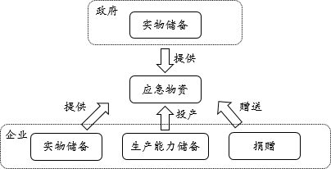
背景介绍
模型构建
模型求解
算例分析
结论与未来展望
参考文献
模型构建: 模型框架
参与主体：政府 (领导者)，企业 (跟随者) - Stackelberg 博弈^{[8]}。
储备方式：
1 政府实物储备 (Q)
2 企业实物储备 (q)
3 企业捐赠 (Q_{j}) (考虑企业社会责任)
4 企业生产能力储备
图 2: 多主体协同应急物资储备计划示意
张珂，周吉林
考虑企业社会责任的应急物资协同储备：Stackelberg 博弈模型

Slide 9
背景介绍
模型构建
模型求解
算例分析
结论与未来展望
参考文献
模型构建: 前提与假设
1 物资调用顺序：政府实物储备 → 企业实物储备 → 企业捐赠物资 → 企业生产能力储备。
2 物资保质期：储备周期小于保质期，期末残值 v 轮换。
3 政府协同前提： p1 + c1 − v − p2 > 0。
4 企业参与激励： s > v 且 m > s + p2。
5 极端事件概率：把企业和政府，以及后来企业捐赠物资全部都使用掉的概率视为极端事件。当 x ≥ Q + q + Qj，概率密度 f (x) ≃ 0。
张珂，周吉林
考虑企业社会责任的应急物资协同储备：Stackelberg 博弈模型

Slide 10
背景介绍
模型构建
模型求解
算例分析
结论与未来展望
参考文献
模型构建: 应急物资需求概率分布
传统模型多采用均匀分布^{[3,19,29]}：

x < 0
0

F(x) =
x
0 ≤ x ≤ U
(1)

U

1 x > U
本文后续算例将采用基于历史数据拟合的反高斯分布，以更贴近现实。
张珂，周吉林
考虑企业社会责任的应急物资协同储备：Stackelberg 博弈模型

Slide 11
背景介绍
模型构建
模型求解
算例分析
结论与未来展望
参考文献
模型构建: 政府方期望收益
灾害未发生时 (1 − α) 政府利润 (πg,0):
πg,0(Q, q) = vQ − (p1 + c1)Q − p2q
灾害发生时 (α) 政府利润 (πg,α)，考虑四种需求情况:
0 < x ≤ Q: v(Q − x) − (p1 + c1)Q − p2q
Q < x ≤ Q + q: −(p1 + c1)Q − p2q − s(x − Q)
Q + q < x ≤ Q + q + Qj: −(p1 + c1)Q − p2q − sq
(2)
Q + q + Qj < x ≤ U: −(p1 + c1)Q − p2q − sq − m(x − Q − q − Qj)
∫
U
政府总期望利润 (π (Q, q)，其中 π (Q , q) = π (Q , q
)f (x)dx):
g g,α j g,α j
0
πg(Q, q) = (1 − α)πg,0(Q, q) + απg,α(Q, q, Qj)
(3)
张珂，周吉林
考虑企业社会责任的应急物资协同储备：Stackelberg 博弈模型

Slide 12
背景介绍
模型构建
模型求解
算例分析
结论与未来展望
参考文献
模型构建: 企业期望收益
灾害未发生时 (1 − α) 企业利润 (πr,0):
πr,0(q) = (v + p2 − c2)q
灾害发生时 (α) 企业利润 (πr,α)，考虑四种物资调用阶段。
0 < x ≤ Q: (v + p2 − c2)q
(4)
Q < x ≤ Q + q: s(x − Q) + v(Q + q − x) + (p2 − c2)q
√
Q + q < x ≤ Q + q + Q : sq + (p − c )q + λ(m − e) Q m − eQ
j 2 2 j
j
x > Q + q + Qj:
√
sq + (p − c )q + λ(m − e) Q m − eQ + (m − e)(x − Q − q − Q )
2 2 j j
∫
j
企业总期望利润，
U
(π (Q , q)，其中 π (Q , q) = π
(Q , q)f (x)dx):
r j r,α j
0
r,α j
πr(Qj, q) = (1 − α)πr,0(q) + απr,α(Qj, q)
(5)
张珂，周吉林
考虑企业社会责任的应急物资协同储备：Stackelberg 博弈模型

Slide 13
背景介绍
模型构建
模型求解
算例分析
结论与未来展望
参考文献
背景介绍
模型构建
模型求解
算例分析
结论与未来展望
张珂，周吉林
考虑企业社会责任的应急物资协同储备：Stackelberg 博弈模型

Slide 14
背景介绍
模型构建
模型求解
算例分析
结论与未来展望
参考文献
模型求解: Stackelberg 博弈与求解思路
博弈框架：政府为领导者，企业为跟随者。
求解方法：逆向归纳法^{[12]}。
1 企业在给定政府决策 Q 后，最大化自身收益，确定 q∗(Q) 和 Q_{j}∗(Q)。
2 政府预测到企业响应，最大化自身收益，确定 Q∗。
政府确定 Q
 | 发布 Q
企业确定 q∗(Q), Q_{j}∗(Q)
响应 q∗(Q), Q∗(Q)
j
政府求解最优 Q∗
Stackelberg 均衡
图 3: Stackelberg 博弈求解流程
张珂，周吉林
考虑企业社会责任的应急物资协同储备：Stackelberg 博弈模型

Slide 15
背景介绍
模型构建
模型求解
算例分析
结论与未来展望
参考文献
模型求解: 企业最优响应
1. 确定最优捐赠量 Q_{j}∗
对 Qj 求一阶偏导数
√
∂π λ(m−e) m
r
= α[ √ [1 − F(Q + q
)] + (m − e)F(Q + q + Q ) + eF
(Q + q
) − m]。
∂Q_{j}
2 Q_{j}
j
2
√
•
∂ π
λ(m−e) m
二阶偏导数 = α(m − e)f (Q + q + Q ) −
[1 − F(Q + q)] > 0,
r
j
_{4Q}3/2
∂Q²
j
j
表明 πr 是 Qj 的严格凹函数。
•
∂π
最优捐赠量 Q∗ (由 = 0 且 f (Q + q + Q ) ≈ 0 近似得到
j
r
j
):
∂Q_{j}
_{Q}∗ _{Q}∗
2 2
=
λ m(m−e)
此 不依赖于 Q 和 q。
j
4e²
j
2. 确定最优储备量 q∗
•
•
对 π (Q, q) 关于 q 求一阶偏导数
∂π (Q,q)
。
r
r
∂q
结果显示
∂π (Q,q)
> 0 恒成立。
r
∂q
结论：企业期望利润随 q 单调递增。在政府引导或设定企业储备量 q 的框 架下，企业最优响应是执行政府设定的 q 值。
张珂，周吉林
考虑企业社会责任的应急物资协同储备：Stackelberg 博弈模型

Slide 16
背景介绍
模型构建
模型求解
算例分析
结论与未来展望
参考文献
模型求解: 政府最优决策
max πg(Q, q)
s. t. Q ≥ 0, q ≥ 0
Q ≥ q
(6)
Hessian 矩阵分析：


2
2
∂ π (Q,q)
∂ π
(Q,q)

g
g

H =
∂Q²
∂Q∂q
(7)
2
2
∂ π (Q,q)
∂ π
(Q,q)
g
g
∂q∂Q
∂q²
∂²πg(Q, q)
= α[(s − v)f (Q) + sf (Q + q) − mf (Q + q + Q_{j})]
∂Q²
∂²πg(Q, q)
=
∂²πg(Q, q)
= α[sf (Q + q) − mf (Q + q + Q_{j})]
∂q²
∂Q∂q
(
)
2
2
∂² πg (Q,q) ∂² πg (Q,q)
∂ π (Q
,q)
g
− > 0
∂Q² ∂q² ∂Q∂q
表明政府利润函数是 Q 和 q 的凹函数，最大值存在。
模型复杂，无法获得 Q, q 的显式解，需采用数值方法。
张珂，周吉林
考虑企业社会责任的应急物资协同储备：Stackelberg 博弈模型

Slide 17
背景介绍
模型构建
模型求解
算例分析
结论与未来展望
参考文献
模型求解: 序列最小二乘二次规划 (SLSQP) 算法
适用性：求解带约束的非线性规划问题，无需显式 Hessian 矩阵。
核心思想：迭代求解二次规划子问题。
SLSQP 算法流程概述:
1: 输入: 初始点 x0, 允许误差 ε, 最大迭代次数 K
2: 初始化: k ← 0, B0 ← I
3: while k < K and 未收敛 do
4: 计算 f (xk ), ∇f (xk ), ci(xk ), ∇ci(xk )
5: 求解 QP 子问题得搜索方向 dk
6: 线搜索确定步长 αk
7: 更新 xk+1 ← xk + αkdk 8: 更新 Hessian 近似 Bk+1 9: 判断收敛
10: k ← k + 1
11: end while
12: 输出: 近似最优解 xk
张珂，周吉林
考虑企业社会责任的应急物资协同储备：Stackelberg 博弈模型

Slide 18
背景介绍
模型构建
模型求解
算例分析
结论与未来展望
参考文献
SLSQP 算法核心更新公式
补充说明
以下为 SLSQP 算法中关键步骤的更新公式：1. 求解搜索方向 dk (二次规划子问题):
1
T T
min ∇f (x ) d + d B d
k k
2
d
s.t. ci(xk ) + ∇ci(xk )^{T}d = 0, i ∈ E
ci(xk ) + ∇ci(xk )^{T}d ≥ 0, i ∈ I
l ≤ xk + d ≤ u
其中 Bk 是 Hessian 矩阵的近似。
2. 线搜索确定步长 αk (Wolfe 条件):
f (xk + αkdk ) ≤ f (xk ) + c1αk∇f (xk )^{T}dk
T T
|∇f (x + α d ) d | ≤ c |∇f (x ) d |
k k k k 2 k k
其中 0 < c1 < c2 < 1 为常数。
张珂，周吉林
考虑企业社会责任的应急物资协同储备：Stackelberg 博弈模型

Slide 19
背景介绍
模型构建
模型求解
算例分析
结论与未来展望
参考文献
SLSQP 算法核心更新公式
更新 Hessian 近似 Bk+1:
计算位移 sk 和梯度差 yk :
sk = xk+1 − xk
yk = ∇L(xk+1, λk ) − ∇L(xk, λk )
其中，拉格朗日函数 L(x, λ) 定义为：
∑
L(x, λ) = f (x) − λ c (x
)
i i
i∈E∪I
Bk+1 通常使用 sk 和 yk 通过拟牛顿法（如 BFGS）更新，SLSQP 采用最 小二乘技术估计。
张珂，周吉林
考虑企业社会责任的应急物资协同储备：Stackelberg 博弈模型

Slide 20
背景介绍
模型构建
模型求解
算例分析
结论与未来展望
参考文献
背景介绍
模型构建
模型求解
算例分析
结论与未来展望
张珂，周吉林
考虑企业社会责任的应急物资协同储备：Stackelberg 博弈模型

Slide 21
背景介绍
模型构建
模型求解
算例分析
结论与未来展望
参考文献
算例分析: 算例情景与参数设置
单位应急物资构成参考：《全国基础版家庭应急物资储备建议清单》^{[33]}。
饮用水、罐头、压缩饼干、手电筒、小刀、医疗用品等。
单位应急物资灾前采购成本 (p1) 设定为 220 元。
表 1: 算例参数设置
参数符号 | 参数含义 | 数值 | 单位
p1 | 单位应急物资灾害前采购成本 | 220 | 元
v | 单位物资残值 | 150 | 元
m | 灾害后应急物资市场单价 | 500 | 元
α | 灾害发生概率 | 1 | -
e | 企业单位物资加急生产成本 | 400 | 元
p2 | 企业单位物资代储收入 | 170 | 元
c2 | 企业单位物资储存成本 | 300 | 元
s | 企业单位物资使用补贴 | 180 | 元
c1 | 政府单位物资储存成本 | 120 | 元
λ | 企业捐赠行为影响系数 | 0.2 | -
U | 最大物资需求量 | 15 | 万
参数设置满足模型假设条件。
张珂，周吉林
考虑企业社会责任的应急物资协同储备：Stackelberg 博弈模型

Slide 22
背景介绍
模型构建
模型求解
算例分析
结论与未来展望
参考文献
算例分析: 需求概率分布建模
数据来源： EM-DAT 数据库 (1900-2022 年中国洪涝灾害)。
拟合方法：对历史需求数据进行概率分布拟合与检验。
表 2: 不同概率分布拟合统计量比较
分布类型 SSE (10⁻¹³) AIC BIC
逆高斯分布 | 6.57 | 4028.48 | 4039.04
对数正态分布 | 10.34 | 3928.83 | 3939.38
Burr 分布 | 9.00 | 3951.92 | 3965.99
帕累托分布 | 8.21 | 3970.38 | 3980.94
贝塔分布 | 13.17 | 4192.39 | 4206.46
结论：反高斯分布的 SSE 最小，拟合效果较好。
√
[
]
4.87 2π(x + 0.97)³
2
−
4.87((x+0.97)−40.69)
2(40.69)² (x+0.97)
f (x) =
e
(8)
张珂，周吉林
考虑企业社会责任的应急物资协同储备：Stackelberg 博弈模型

Slide 23
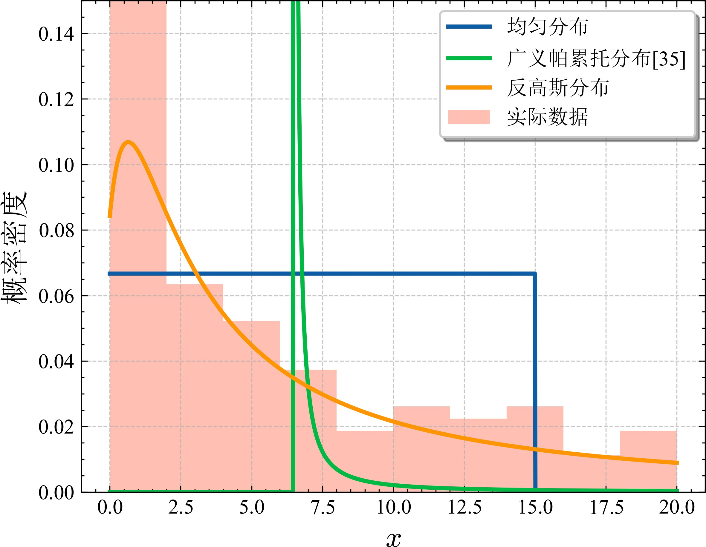
背景介绍
模型构建
模型求解
算例分析
结论与未来展望
参考文献
算例分析: 需求分布拟合结果
实际数据呈右偏分布，小需求概率 高。
反高斯分布 (橙色) 较好地拟合了 实际数据形态，优于均匀分布 (蓝 色) 和广义帕累托分布 (绿色)^{[8]}。
图 4: 分布拟合结果
张珂，周吉林
考虑企业社会责任的应急物资协同储备：Stackelberg 博弈模型

Slide 24
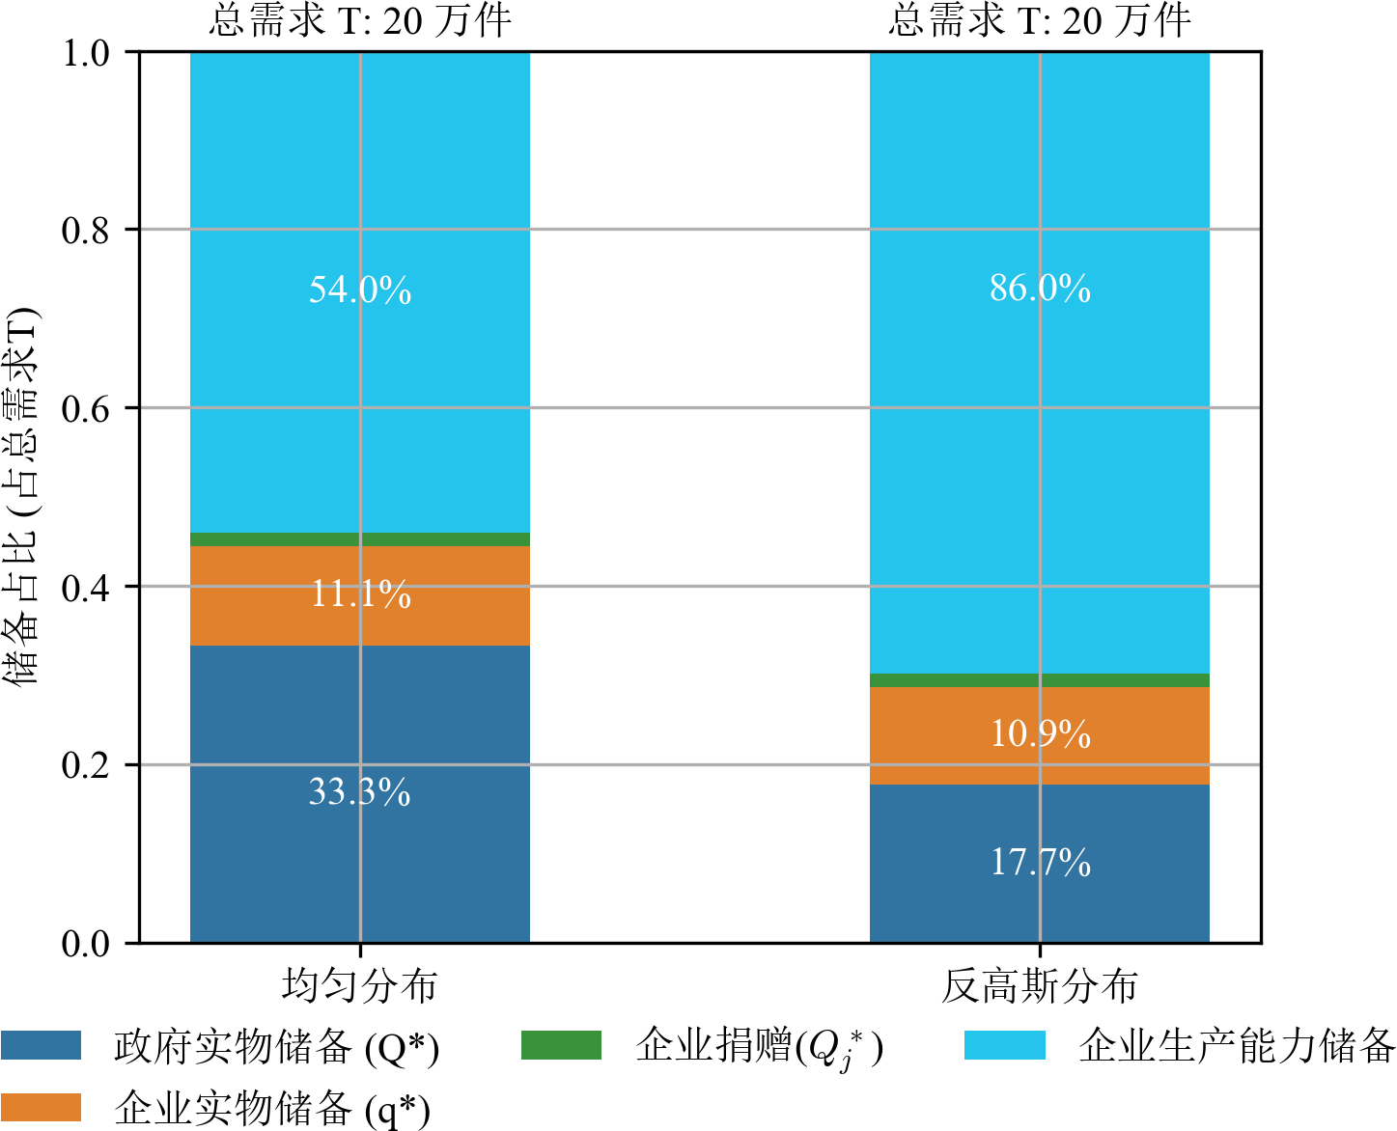
背景介绍
模型构建
模型求解
算例分析
结论与未来展望
参考文献
算例分析: 不同需求分布下的最优储备结构对比
均匀分布：政府实物（33.3%）、企 业实物（10.3%）、企业生产
（54.3%）。
反高斯分布：政府实物（15.6%）、 企业实物（5.7%），更依赖企业生 产能力。
启示：反高斯分布长尾特性使模型倾向于依赖灾后生产，实物储备起 “首轮响应”和“争取时间”作用。
图：储备结构对比（U=15 万件）
张珂，周吉林
考虑企业社会责任的应急物资协同储备：Stackelberg 博弈模型

Slide 25
背景介绍
模型构建
模型求解
算例分析
结论与未来展望
参考文献
算例分析: 不同情景下计算结果 I
表 3: 不同情景下应急物资储备与利润计算结果
情景 分布 | _{Q}∗ | _{q}∗ | _{p}∗ | 政府利润 | 企业利润
基准模型 ^{均匀} | 5.00 | 1.54 | 0.31 | -3113.73 | 210.26
反高斯 | 2.34 | 0.85 | 0.31 | -1710.55 | 184.15
不考虑捐赠 ^{均匀} | 5.00 | 2.03 | 0.00 | -3197.66 | 288.79
反高斯 | 2.34 | 1.35 | 0.00 | -1767.42 | 238.15
不考虑企业代储 ^{均匀} | 6.41 | 0.00 | 0.31 | -3115.91 | 157.06
反高斯 | 3.11 | 0.00 | 0.31 | -1771.28 | 164.47
不考虑企业 均匀 | 7.50 | 0.00 | 0.31 | -3129.75 | 109.95
代储和生产 反高斯 | 39.72 | 0.00 | 0.31 | -6123.92 | 139.60
关键启示：
企业参与能有效分担政府压力，优化储备结构。
合理的协同契约与激励机制是核心。
需求特征对最优策略有决定性影响^{[27,34-35]}。
多主体协同储备体系能提升保障能力、降低社会总成本。
张珂，周吉林
考虑企业社会责任的应急物资协同储备：Stackelberg 博弈模型

Slide 26
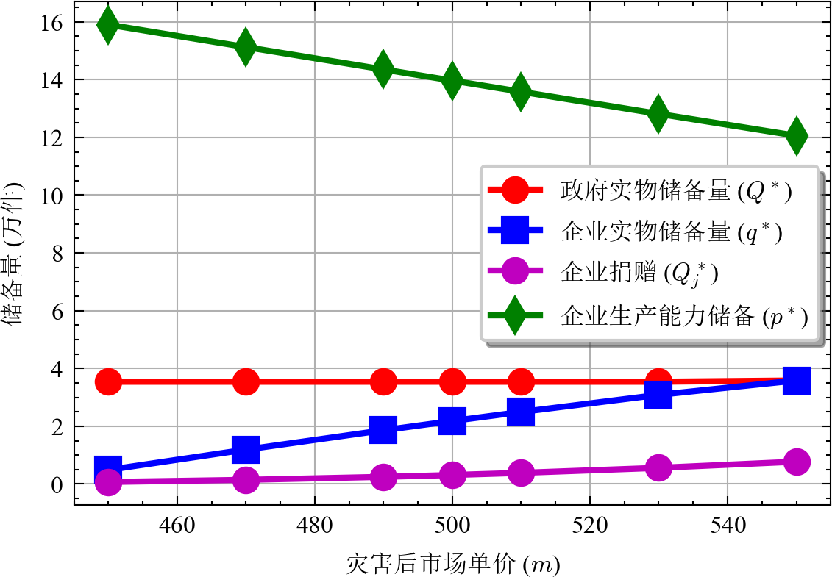
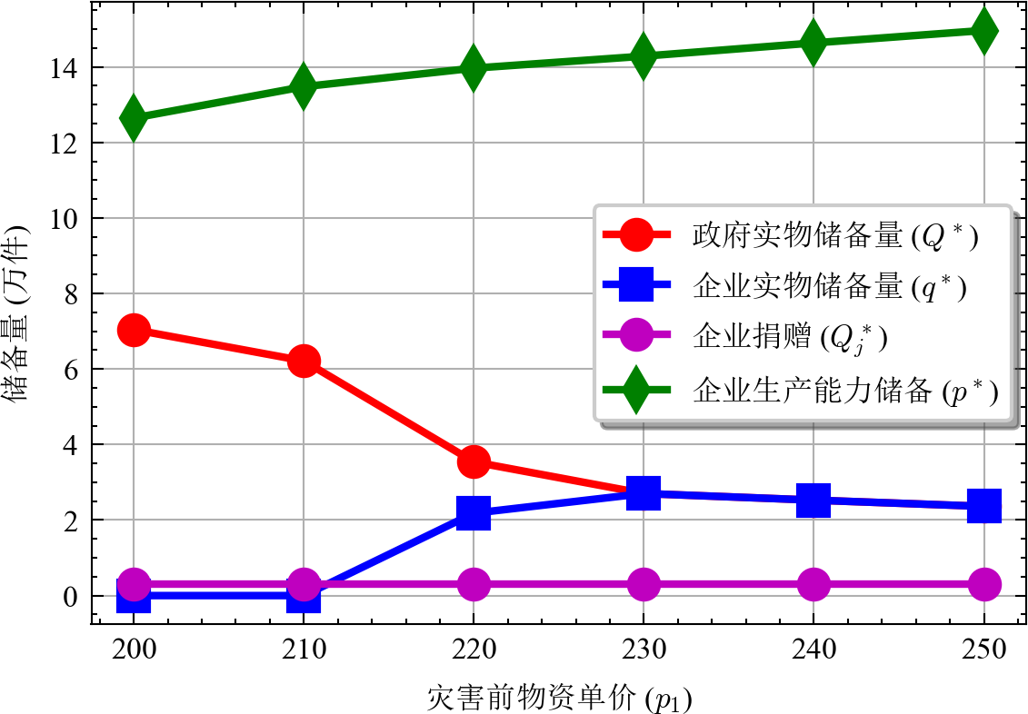
背景介绍
模型构建
模型求解
算例分析
结论与未来展望
参考文献
算例分析: 敏感性分析 - m 和 p₁
灾害后市场单价 (m) 影响
灾害前物资单价 (p1) 影响
∗ ∗ ∗ ∗
∗ ∗
∗
m ↑ =⇒ Q 稳定, q ↑, Q ↑, p ↓
p ↑ =⇒ Q ↓, q 先增后稳
, p ↑
j
1
张珂，周吉林
考虑企业社会责任的应急物资协同储备：Stackelberg 博弈模型

Slide 27
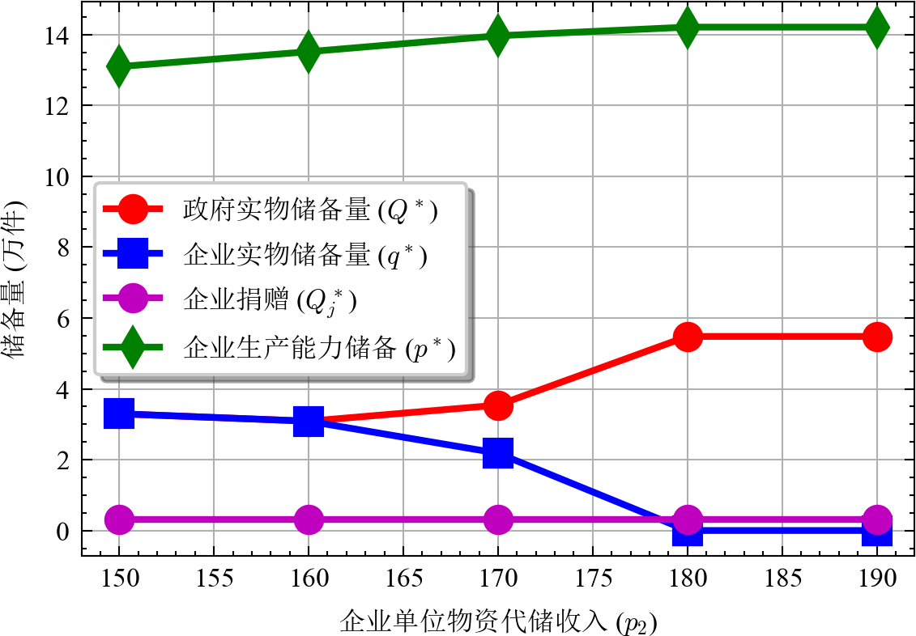
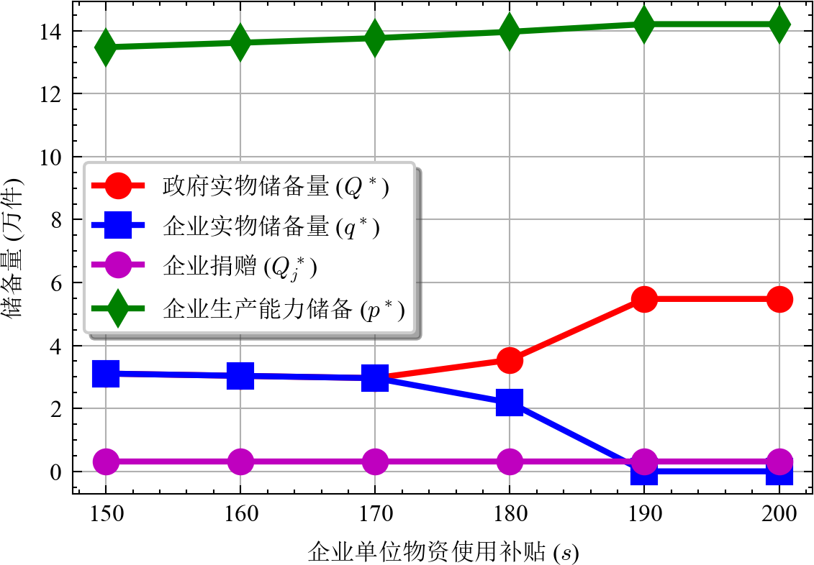
背景介绍
模型构建
模型求解
算例分析
结论与未来展望
参考文献
算例分析: 敏感性分析 - p₂ 和 s
企业代储收入 (p2) 影响
企业使用补贴 (s) 影响
p2 ↑ =⇒ Q∗ 先稳后增, q∗ ↓ (趋零)
s ↑ =⇒ Q∗ 先稳后增, q∗ ↓ (趋零)
张珂，周吉林
考虑企业社会责任的应急物资协同储备：Stackelberg 博弈模型

Slide 28
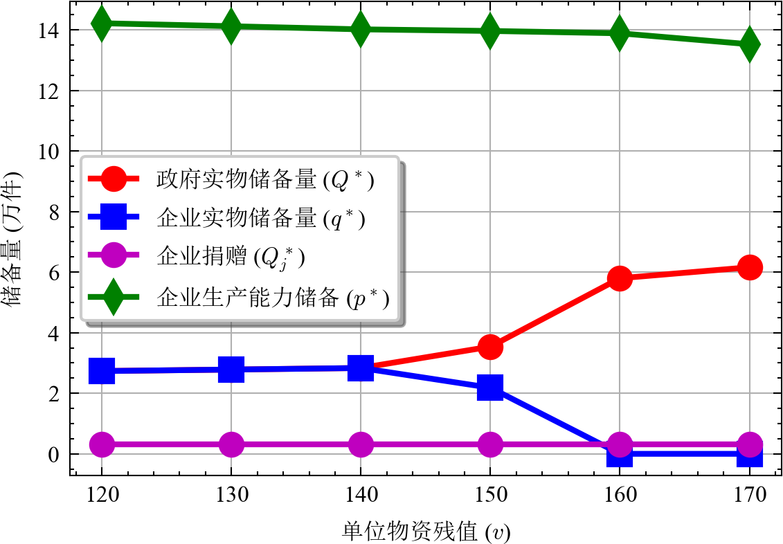
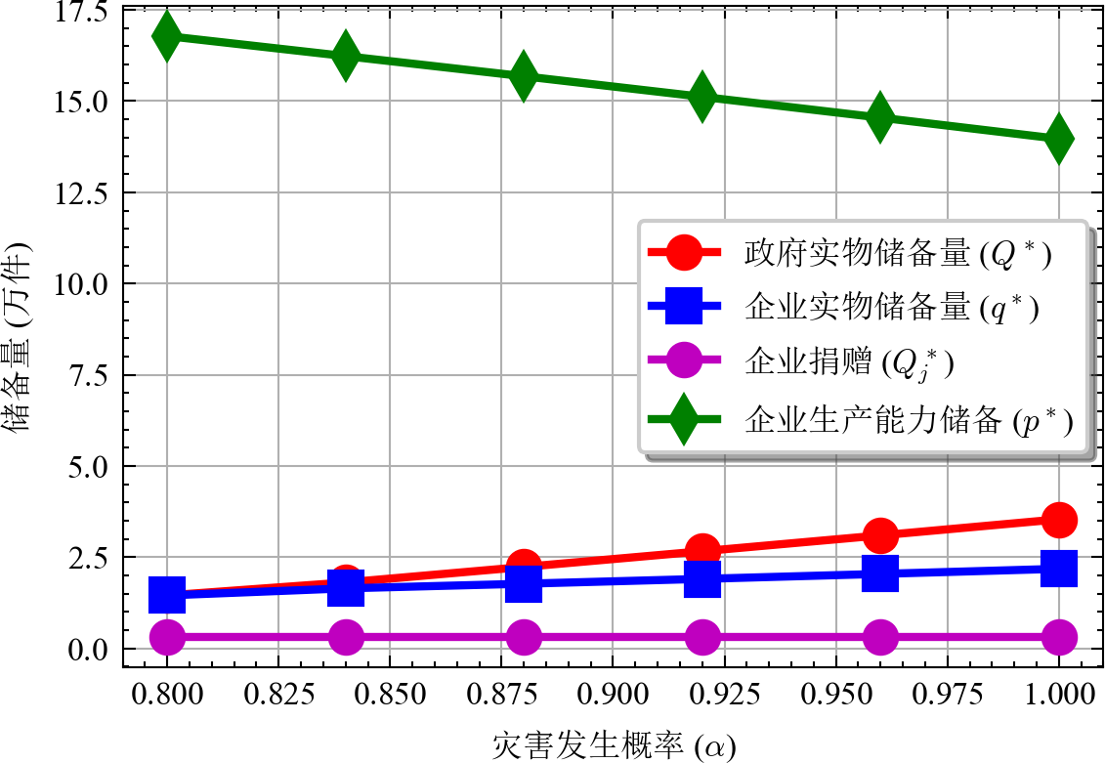
背景介绍
模型构建
模型求解
算例分析
结论与未来展望
参考文献
算例分析: 敏感性分析 - v 和 α
单位物资残值 (v) 影响
灾害发生概率 (α) 影响
v ↑ =⇒ Q∗ ↑, q∗ 先稳后降 (趋零)
α ↑ =⇒ Q∗ ↑, q∗ ↑, p∗ ↓
张珂，周吉林
考虑企业社会责任的应急物资协同储备：Stackelberg 博弈模型

Slide 29
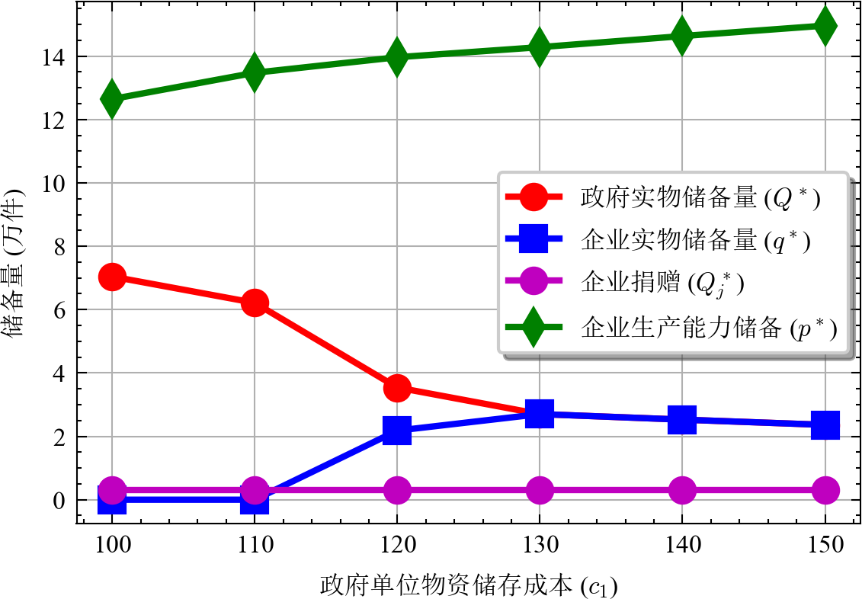
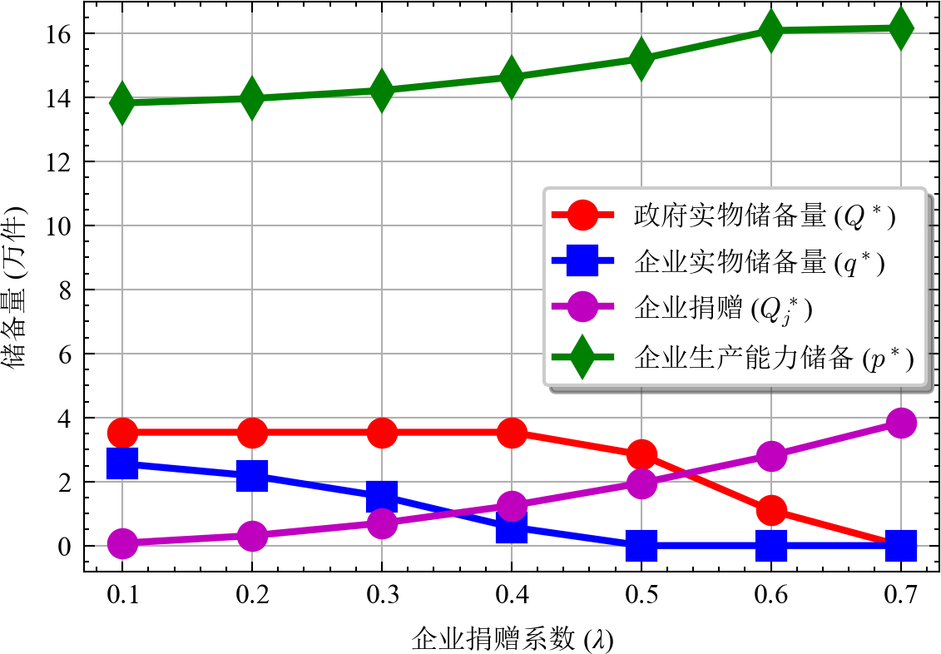
背景介绍
模型构建
模型求解
算例分析
结论与未来展望
参考文献
算例分析: 敏感性分析 - c₁ 和 λ
政府储存成本 (c1) 影响
企业捐赠系数 (λ) 影响
∗ ∗
∗
c1 ↑ =⇒ Q∗ ↓, q∗ (c1 ≥ 120 后) ↑ 后稳 λ ↑ =⇒ Q 先稳后降, q ↓ (趋零
), Q ↑
j
总结：政企决策相互影响，构建有效契约需综合考量各参数。
张珂，周吉林
考虑企业社会责任的应急物资协同储备：Stackelberg 博弈模型

Slide 30
背景介绍
模型构建
模型求解
算例分析
结论与未来展望
参考文献
算例分析: 算法有效性验证
参照文献：文献^{[34]} 中结构简化的模型 (政府实物 + 企业实物 + 企业生产)。
本文模型设置 λ = 0 (无捐赠) 以对标。
表 4: SLSQP 算法求解结果与文献精确解对比
分布类型 决策变量 文献精确解 | SLSQP 数值解 | 相对误差 (%)
均匀分布 (UD) ^{Q∗ 2082} | 2081.6188 | 0.0183
q∗ 520 | 520.4230 | 0.0813
广义帕累托分布 (GPD) ^{Q∗ 679} | 678.8855 | 0.0169
q∗ 346 | 345.1098 | 0.2573
结论：
SLSQP 算法数值解与精确解高度吻合。
相对误差极小，验证了算法的有效性和准确性。
张珂，周吉林
考虑企业社会责任的应急物资协同储备：Stackelberg 博弈模型

Slide 31
背景介绍
模型构建
模型求解
算例分析
结论与未来展望
参考文献
背景介绍
模型构建
模型求解
算例分析
结论与未来展望
张珂，周吉林
考虑企业社会责任的应急物资协同储备：Stackelberg 博弈模型

Slide 32
背景介绍
模型构建
模型求解
算例分析
结论与未来展望
参考文献
结论与未来展望: 主要结论
1 需求分布影响显著：反高斯分布更贴近现实，优化储备结构，降低政府开支。
2 灾害概率与捐赠意愿：灾害概率增加促使实物储备增加；企业捐赠主要受捐赠效益系数影响。
3 政企决策相互影响：政府成本、企业代储收入/补贴等参数均影响双方决策平衡点。
4 市场价格与残值：其增加会降低实物储备净成本，促使增加实物储备。
5 算法有效性： SLSQP 算法能有效准确求解模型。
张珂，周吉林
考虑企业社会责任的应急物资协同储备：Stackelberg 博弈模型

Slide 33
背景介绍
模型构建
模型求解
算例分析
结论与未来展望
参考文献
结论与未来展望: 管理启示
应急储备规划应考虑需求分布长尾特性，避免资源浪费。
政府应加强实物储备，并通过激励机制鼓励企业履行社会责任 (如捐赠)。
设计政企合作契约时，需平衡各方利益，合理设置费用和补贴。
张珂，周吉林
考虑企业社会责任的应急物资协同储备：Stackelberg 博弈模型

Slide 34
背景介绍
模型构建
模型求解
算例分析
结论与未来展望
参考文献
结论与未来展望: 研究不足与未来展望
不足之处：
未考虑需求动态变化。
未区分不同类型物资。
未考虑多层级供应链结构。未来研究方向：
构建更复杂、贴近实际的应急物流储备模型。
探索更精巧的契约机制设计。
提升应急物资保障体系的韧性和效率。
张珂，周吉林
考虑企业社会责任的应急物资协同储备：Stackelberg 博弈模型

Slide 35
背景介绍
模型构建
模型求解
算例分析
结论与未来展望
参考文献
参考文献 I
[1]
中华人民共和国应急管理部. 国家防灾减灾救灾委员会办公室应急管理部发布 2023 年全国自然灾害基本情况[EB/OL]. 2024 [2024-01-20].
https://www.mem.gov.cn/xw/yjglbgzdt/202401/t20240120_475697.shtml.
陈安, 陈宁, 倪慧荟, 等. 现代应急管理理论与方法[M]. 北京: 科学出版社, 2009.
陈业华, 史开菊. 突发事件灾前应急物资政企联合储备模式[J]. 系统工程, 2014, 32(2): 84-90.
王伟, 宋月, 陈志松, 等. 防汛物资应急储备管理博弈决策模型[J]. 中国安全科学学报, 2023, 33(5): 191-198.
国家发展和改革委员会. “十四五”国家应急体系规划[Z]. 2022.
国家防灾减灾救灾委员会办公室. 国家防灾减灾救灾委员会办公室关于进一步加强应急抢险救灾物资保障体系和能力建设的指导意见[Z]. https://www.mem.gov.cn/gk/zfxxgkpt/fdzdgknr/202410/t20241023_506225.shtml.
2024.
卢少平, 袁春满, 朱斌, 等. 应急物资储备的社会化研究[J]. 物流技术, 2009, 28(8): 15-17.
LI Y, LIU Z, LI S, et al. Government-Enterprise Collaboration Reserve Decision Model of Emergency Supplies Based on Stackelberg Game[J/OL]. SSRN Electronic Journal, 2022. https://ssrn.com/abstract=4165443. DOI: 10.2139/ssrn.4165443.
ZHANG M, KONG Z. A tripartite evolutionary game model of emergency supplies joint reserve among the government, enterprise and society[J]. Computers & Industrial Engineering, 2022, 169: 108132. DOI: 10.1016/j.cie.2022.108132.
[2]
[3]
[4]
[5]
[6]
[7]
[8]
[9]
张珂，周吉林
考虑企业社会责任的应急物资协同储备：Stackelberg 博弈模型

Slide 36
背景介绍
模型构建
模型求解
算例分析
结论与未来展望
参考文献
参考文献 II
[10]
邵舒羽, 刘艳, 王晴, 等. 非常规突发事件下应急物资储备政企协同演化博弈[J]. 中国安全科学学报, 2023, 33(4): 210-220.
EGAN M J. Private goods and services contracts: Increased emergency response capacity or increased vulnerability[J]. International Journal of Production Economics, 2010, 126:
46-56.
BALCIK B, BEAMON B M, KREJCI C C, et al. Coordination in humanitarian relief chains: Practices, challenges and opportunities[J]. International Journal of Production Economics, 2010, 126: 22-34.
VAN WYK E, BEAN W L, YADAVALLI V S S. Modeling of uncertainty in minimizing the cost of inventory for disaster relief[J]. South African Journal of Industrial Engineering, 2011, 22(1): 1-11.
COSKUN A, ELMAGHRABY W, KARAMAN M M. Relief aid stocking decisions under bilateral agency cooperation[J]. Socio-Economic Planning Sciences, 2019, 67(9): 147-165.
RABBANI M, ARANI H V, RAFIEI H. Option contract application in emergency supply chain [J]. International Journal of Services and Operations Management, 2015, 20(4): 385-397.
WANG X, LI F, LIANG L, et al. Pre-purchasing with option contract and coordination in a relief supply chain[J]. International Journal of Production Economics, 2015, 167: 170-176.
庞海云, 叶永. 基于实物期权契约的应急物资政企联合储备模型[J]. 系统管理学报, 2020, 29(4): 733-741. DOI: 10.3969/j.issn.1005-2542.2020.04.012.
[11]
[12]
[13]
[14]
[15]
[16]
[17]
张珂，周吉林
考虑企业社会责任的应急物资协同储备：Stackelberg 博弈模型

Slide 37
背景介绍
模型构建
模型求解
算例分析
结论与未来展望
参考文献
参考文献 III
[18]
NIKKHOO F, BOZORGI-AMIRI A, HEYDARI J. Coordination of relief items procurement in humanitarian logistic based on quantity ﬂexibility contract[J]. International Journal of Disaster Risk Reduction, 2018, 31: 331-340.
柴亚光, 李芃萱. 考虑储备周期的应急物资柔性采购模型[J]. 管理学报, 2021, 18(7):
1068-1075.
陈建华, 佘郭婧. 应急物资政企联合储备契约机制研究[J]. 管理荟萃, 2023(12): 044. DOI: 10.19885/j.cnki.hbqy.2023.12.044.
李晟, 丰景春, 吴凯丽, 等. 政企联合储备应急物资的合作策略研究[J]. 中国管理科学, 2024, 32(11): 222-232. DOI: 10.16381/j.cnki.issn1003-207x.2022.0859.
BLACK F, SCHOLES M. The pricing of options and corporate liabilities[J]. The Journal of Political Economy, 1973, 81(3): 637-639.
BARNES-SCHUSTER D, BASSOK Y, ANUPINDI R. Coordination and ﬂexibility in supply contracts with options[J]. Manufacturing and Services Operations Management, 2002, 4(3): 171-207.
XU H. Managing production and procurement through option contracts in supply chains with random yield[J]. International Journal of Production Economics, 2010, 126(2): 306-313.
巩玲君, 姜星宇, 郭柯廷. 数量柔性契约下的政企三方联合储备决策研究[J]. 中国安全科学学报, 2024, 34(10): 221-228. DOI: 10.16265/j.cnki.issn1003-3033.2024.10.0310.
[19]
[20]
[21]
[22]
[23]
[24]
[25]
张珂，周吉林
考虑企业社会责任的应急物资协同储备：Stackelberg 博弈模型

Slide 38
背景介绍
模型构建
模型求解
算例分析
结论与未来展望
参考文献
参考文献 IV
[26]
TORABI S A, SHOKR I, TOFIGHI S, et al. Integrated relief pre-positioning and procurement planning in humanitarian supply chains[J]. Transportation Research Part E: Logistics and Transportation Review, 2018, 113: 123-146.
郑慧敏. 考虑企业社会责任的政企联合应急物资储备模式优化研究[D]. 南京财经大学, 2023.
王喆, 丛子皓, 梁梦宇, 等. 考虑维护水平的城镇防汛物资政企联合储备决策[J]. 中国安全科学学报, 2023, 33(4): 202-209.
胡少龙, 韩传峰, 孟令鹏, 等. 考虑企业生产能力储备的应急物资配置随机规划模型[J]. 系统工程理论与实践, 2018, 38(6): 1536-1544.
ZHANG Y, CHEN L. Emergency materials reserve of government for natural disasters[J]. Natural Hazards, 2016, 81: 1-14.
姜旭, 秦子楚, 辛少凡. 基于代储模式政企应急物资多级储备决策研究[J]. 系统工程, 2024, 42(1): 87-99.
李晟, 丰景春, 吴凯丽, 等. 政企联合储备应急物资的激励决策[J]. 系统管理学报, 2022, 31(5): 840-850.
中华人民共和国应急管理部. 全国基础版家庭应急物资储备建议清单[EB/OL]. 2020.
https://www.mem.gov.cn/kp/shaq/202011/t20201129_372149.shtml.
李璎珂, 刘振翼, 李舒泓, 等. 基于 Stackelberg 博弈的应急物资政企协同储备决策模型[J]. 中国安全生产科学技术, 2023, 19(6): 33-39.
庞海云, 叶永. 基于实物期权契约的应急物资政企联合储备模型[J]. 系统管理学报, 2020, 29(04): 733-741.
[27]
[28]
[29]
[30]
[31]
[32]
[33]
[34]
[35]
张珂，周吉林
考虑企业社会责任的应急物资协同储备：Stackelberg 博弈模型

